Slide 1
УСТРОЙСТВО ДВИГАТЕЛЯ ВНУТРЕННЕГО СГОРАНИЯ

Slide 2
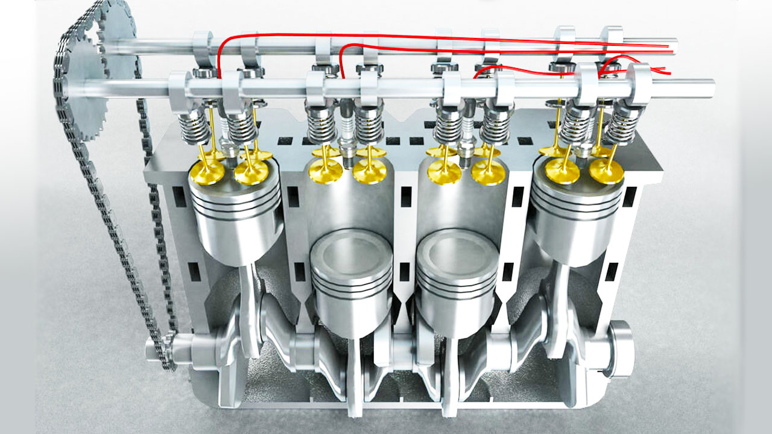
Введение
В настоящее время двигатель внутреннего сгорания является основным видом автомобильного двигателя. Существует большое число разнообразных двигателей с внутренним сгоранием, отличающихся назначением, способом отдачи мощности, и другими параметрами.

Slide 3
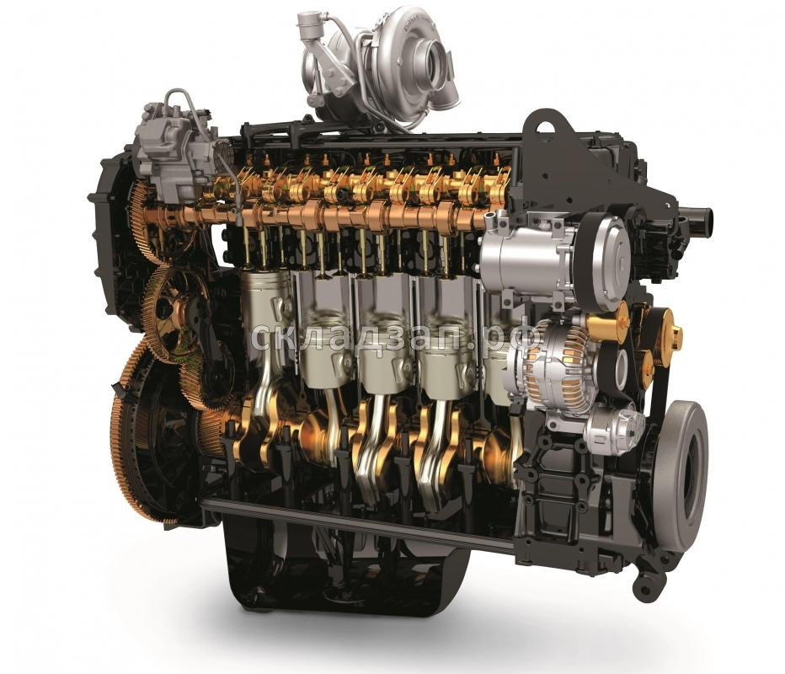
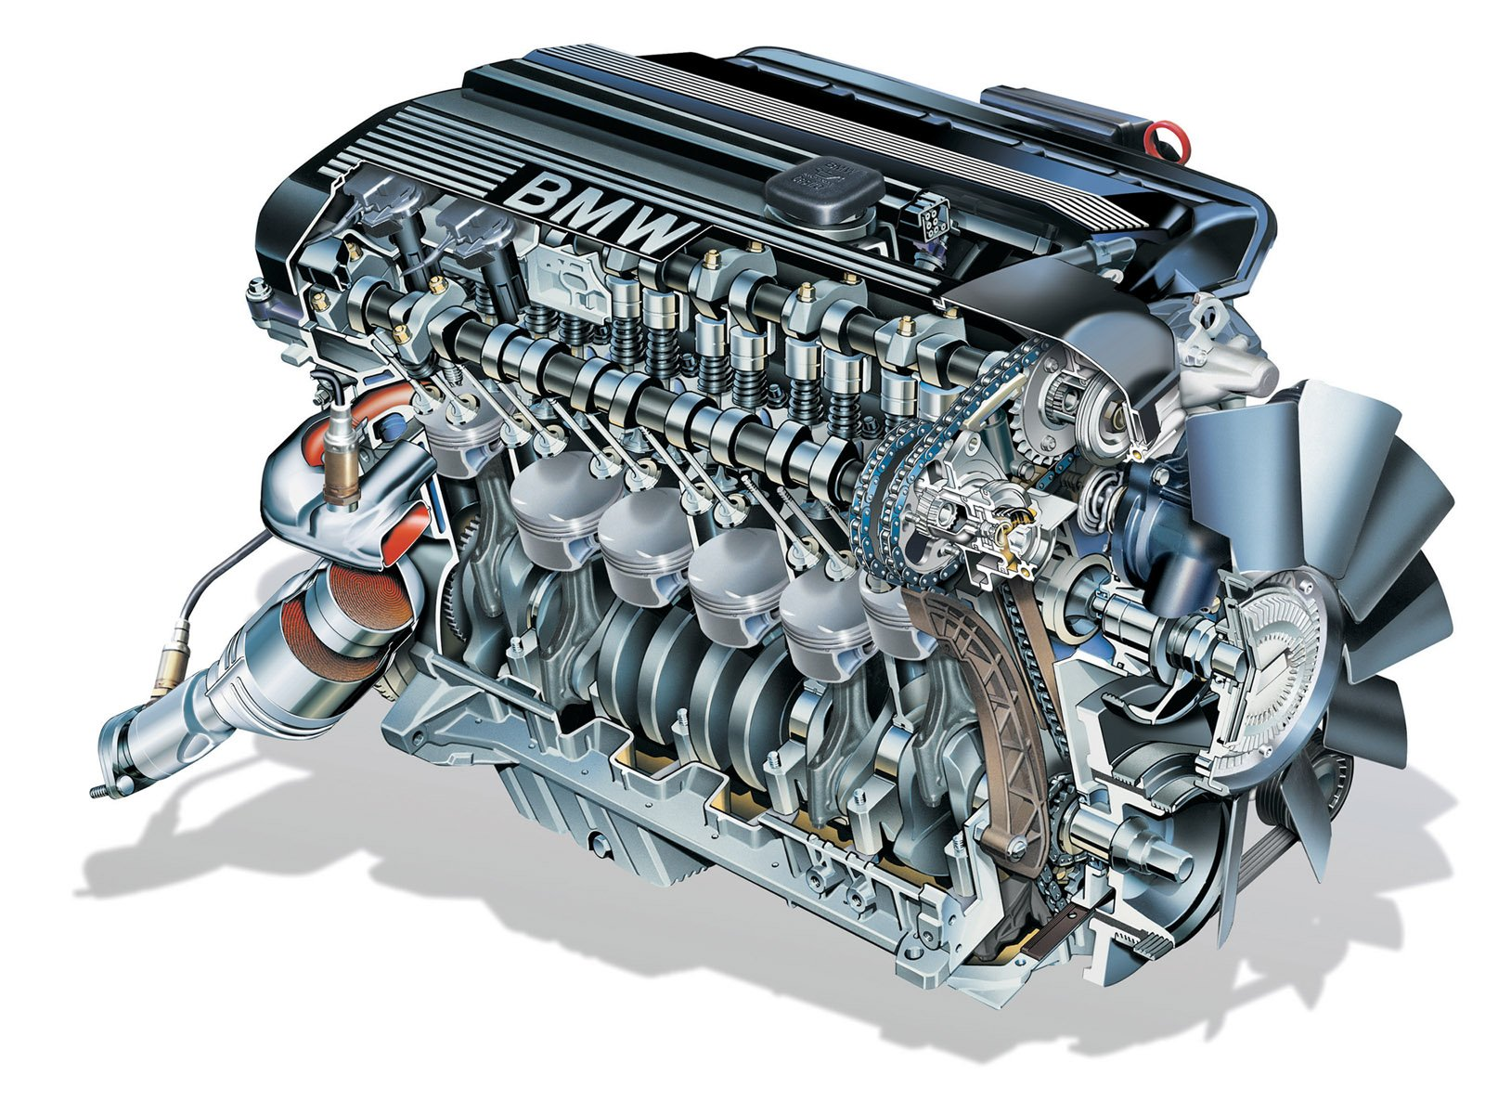
Общие сведения
Дви́гатель — устройство, преобразующее какой-либо вид энергии в механическую работу.
Дви́гатель вну́треннего сгора́ния (ДВС) — разновидность теплового двигателя, в котором топливная смесь сгорает непосредственно в рабочей камере (внутри) двигателя.

Slide 4
История создания
ДВС развивались с отставанием от паровых машин (так, паровой насос для откачки воды был изобретён Томасом Севери в 1698 году), что было обусловлено отсутствием подходящего горючего, материалов и технологий. Сама идея ДВС была предложена Христианом Гюйгенсом ещё в 1678 году, в качестве топлива нидерландский учёный предлагал использовать порох^{[1]}. Англичанин Этьен Барбер пытался использовать для этого смесь воздуха с газом, полученным при нагреве древесины

Slide 5
Первый ДВС
Первый коммерчески успешный двигатель внутреннего сгорания был создан Этьеном Ленуаром около 1860 года, а первый современный двигатель внутреннего сгорания был создан в 1876 году Николаем Отто
Термин двигатель внутреннего сгорания обычно относится к двигателю, в котором горение является прерывистым, например, к более знакомым четырехтактным и двухтактным поршневым двигателям, а также к их вариантам, таким как шеститактный поршневой двигатель и роторный двигатель Ванкеля.

Slide 6
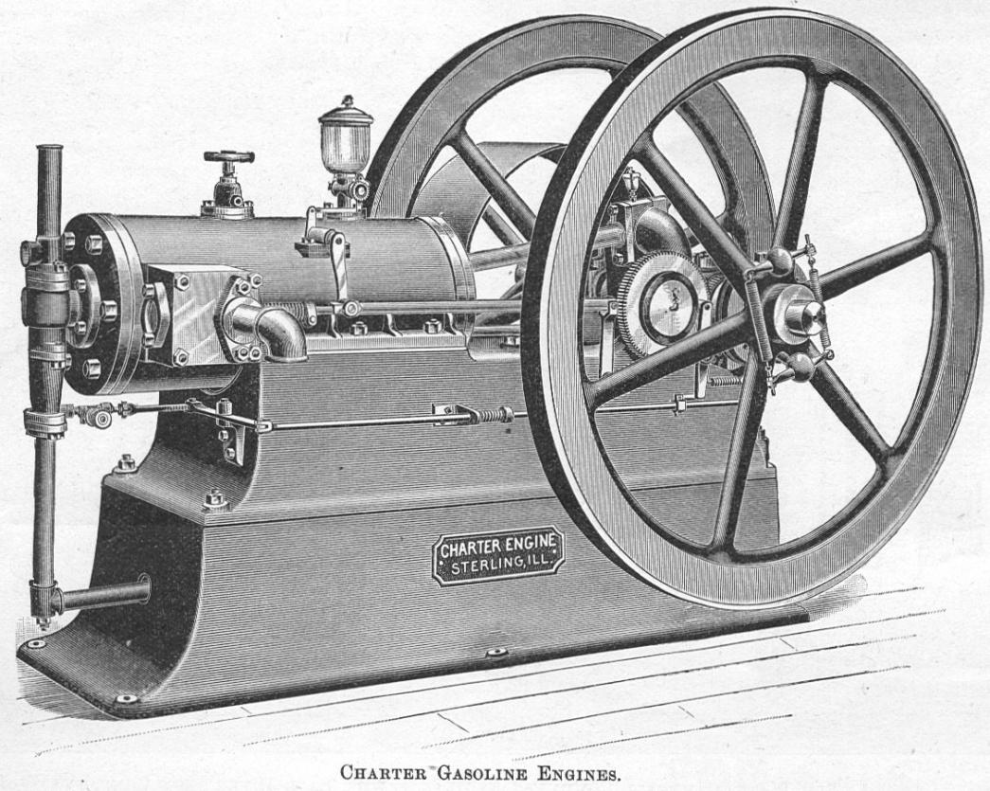
Первый ДВС
Первый двухтактный газовый ДВС был создан Ленуаром в 1860 году
В 1897 Рудольф Дизель сконструировал Мотор-Дизель

Slide 7
Классификация ДВС

Slide 8
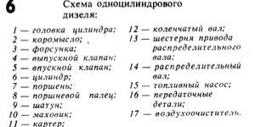
Устройство одноцилиндрового ДВС

Slide 9
Работа 4 тактов бензинового ДВС
Впуск. При впуске поршень движется вниз от верхней мертвой точки, открыт впускной клапан. В цилиндре образуется разрежение, за счёт которого в него засасывается свежий заряд.
1
Сжатие. Поршень движется из НМТ в ВМТ. Клапана закрыты. Происходит сжатие топливной смеси
2
Рабочий ход. Движение поршня из ВМТ в НМТ. Клапаны закрыты. Происходит воспламенение топливной смеси
3
Выпуск. Движение поршня из НМТ в ВМТ. Открыт выпускной клапан. Происходит выпуск отработавшей топливной смеси
4

Slide 10
Работа 4 тактов Дизельного ДВС
Впуск. При впуске поршень движется вниз от верхней мертвой точки, открыт впускной клапан. Происходит выпуск воздуха
1
Сжатие. Поршень движется из НМТ в ВМТ. Происходит сжатие воздуха. Под высоким давлением подаётся порция топлива.
2
Рабочий ход. Движение поршня из ВМТ в НМТ. Клапаны закрыты. Происходит воспламенение топливо-воздушной смеси.
3
Выпуск. Движение поршня из НМТ в ВМТ. Открыт выпускной клапан. Происходит выпуск отработавшей топливной смеси
4

Slide 11
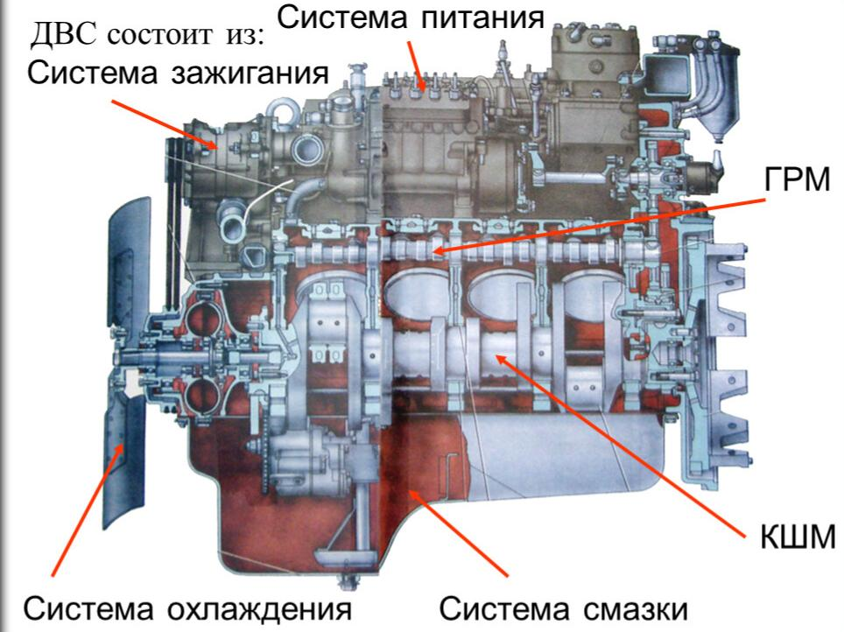
Основные механизмы и системы ДВС
Кривошипно-шатунный механизм газораспределительный механизм система питания (топливная) система выпуска отработавших газов система зажигания система охлаждения система смазки

Slide 12
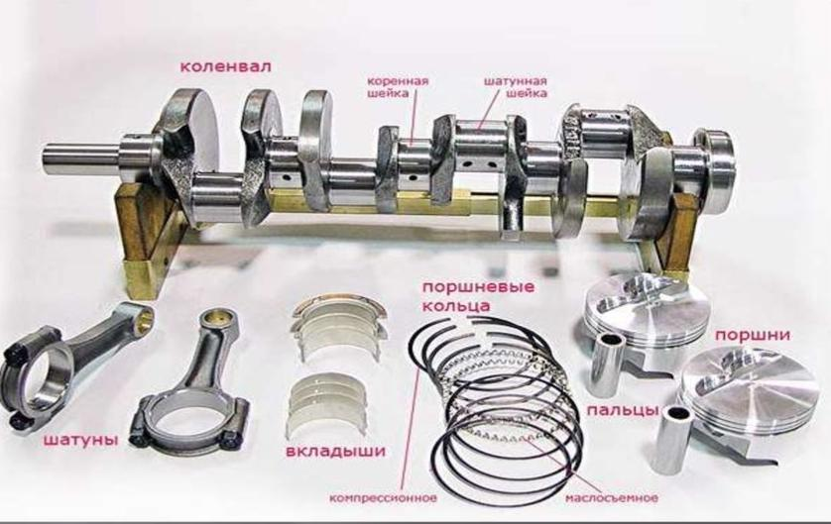
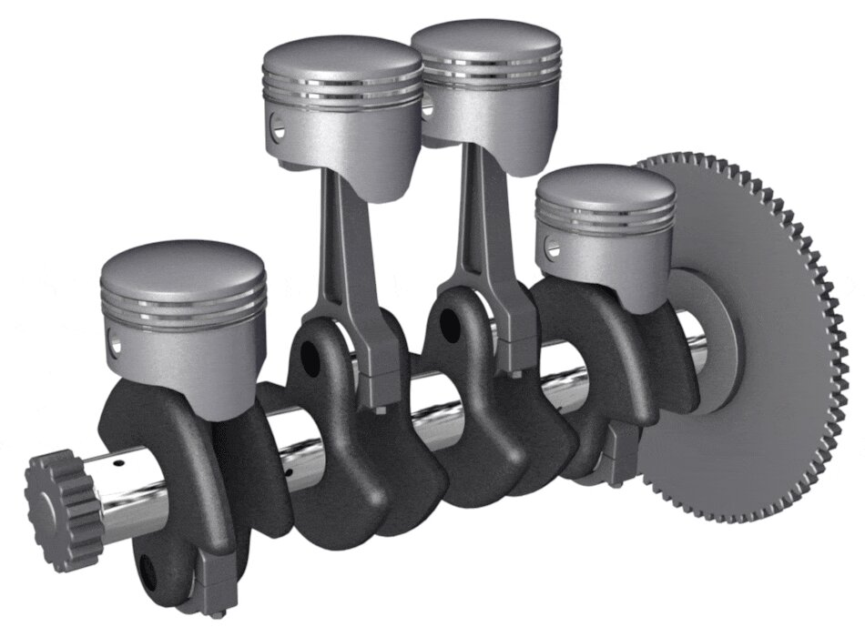
Кривошипно-шатунный механизм
Кривошипно-шатунный механизм (КШМ) предназначен для преобразования возвратно-поступательного движения поршня во вращательное движение (например, во вращательное движение коленчатого вала в двигателях внутреннего сгорания), и наоборот.

Slide 13
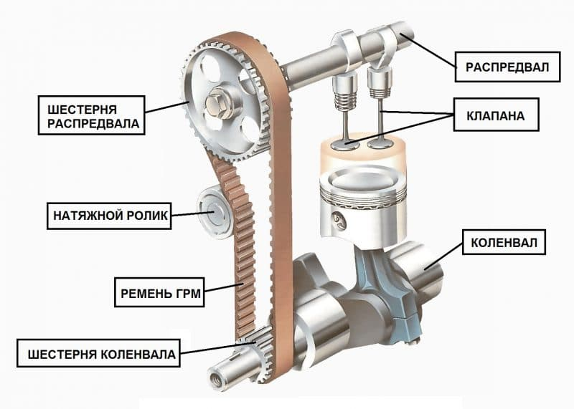
Газораспределительный механизм
Газораспределительный механизм (ГРМ) — механизм, обеспечивающий впуск чистого воздуха и выпуск отработанных газов из цилиндров. Может иметь как фиксированные фазы газораспределения, так и регулируемые, в зависимости от частоты вращения коленвала и других факторов.

Slide 14
Система питания
Система питания — неотъемлемая часть любого двигателя внутреннего сгорания. Она предназначена для решения перечисленных ниже задач.
□ Хранение топлива.
□ Очистка топлива и подача его в двигатель.
□ Очистка воздуха, используемого для приготовления горючей смеси.
□ Приготовление горючей смеси.
□ Подача горючей смеси в цилиндры двигателя.
□ Вывод отработавших (выхлопных) газов в атмосферу.

Slide 15
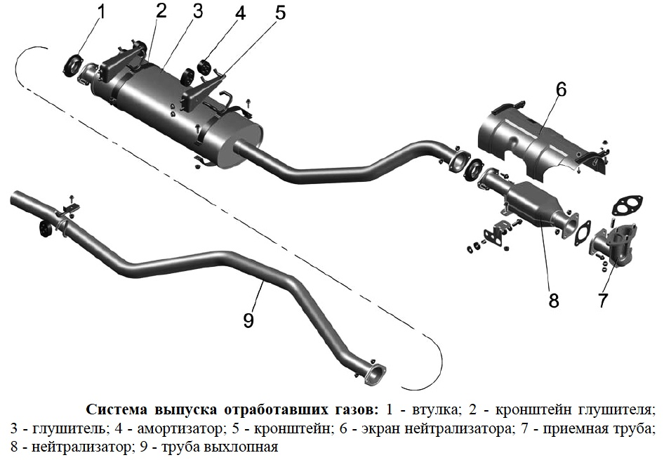
Система выпуска отработавших газов
Система выпуска отработавших газов – это комплекс устройств, отвечающих за отвод выхлопа от двигателя автомобиля и снижение содержания в нем вредных веществ.

Slide 16
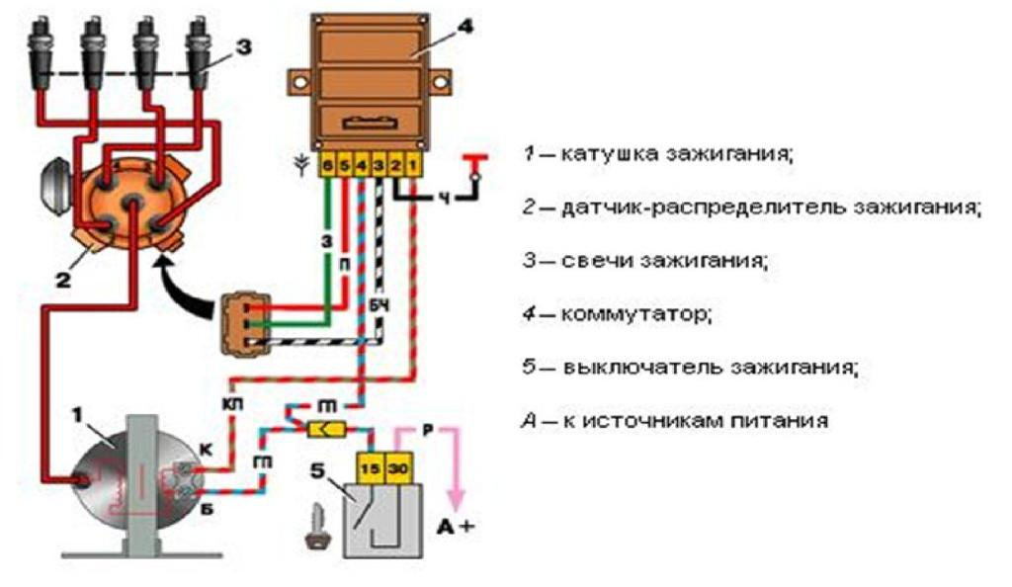
Система зажигания
Систе́ма зажига́ния — это совокупность всех приборов и устройств, обеспечивающих появление электрической искры, воспламеняющей топливовоздушную смесь в цилиндрах двигателя внутреннего сгорания в нужный момент.

Slide 17
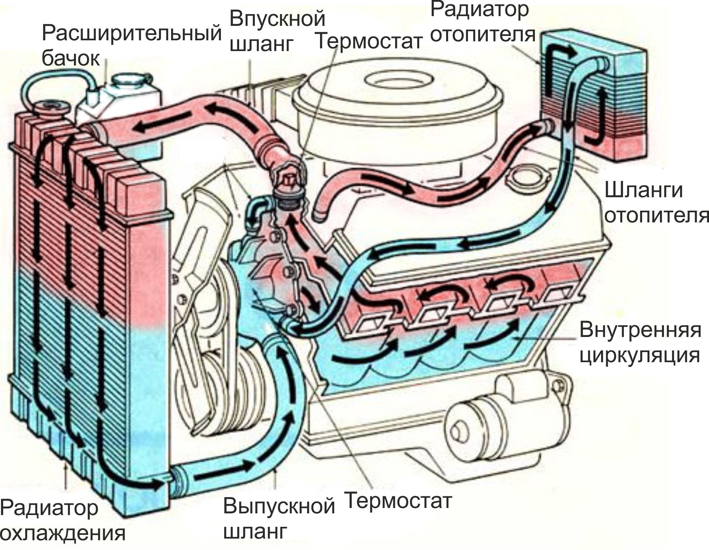
Система охлаждения
Система охлаждения двигателя внутреннего сгорания — совокупность устройств, обеспечивающих подвод охлаждающей среды к нагретым деталям двигателя и отвод от них в атмосферу лишней теплоты, которая должна обеспечивать наибольшую степень охлаждения и возможность поддержания в требуемых пределах теплового состояния двигателя при различных режимах и условиях работы.

Slide 18
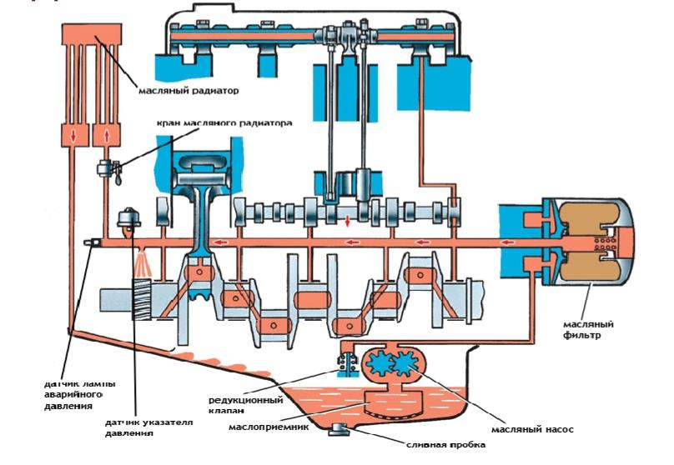
Система смазки
Система смазки двигателя или иной машины предназначена для подачи масла для смазки и охлаждения подшипников и других трущихся деталей, а также для удаления продуктов износа.

Slide 19
Вывод
В заключение необходимо отметить, что в обозримом будущем не предвидится появления достойных конкурентов двигателю внутреннего сгорания. Есть все основания утверждать, что в своём современном, усовершенствованном виде, он ещё несколько десятилетий останется господствующим видом мотора во всех отраслях мировой экономики.
В обществе говорят:
Автомеханики называют ДВС сердцем авто, инженеры модернизируют ГРМ, а производители бензина не беспокояться о том, что все перейдут на электротранспорт.

Slide 20
Список используемой литературы
https://ru.m.wikipedia.org/wiki/Двигатель_внутреннего_сгорания
https://yandex.ru/images/touch/search?text=двигатель%20внутреннего%20сгорания&source=tabbar
https://drive2-ru.turbopages.org/turbo/drive2.ru/s/b/1477907/
https://dzen.ru/media/sensys/dvigatel-vnutrennego-sgoraniia-ustroistvo-princip-raboty-i-klassifikaciia-5e6f3274e843ec4f8c3b0c1e

